Slide 1
07 주차
모델 서빙 API (FastAPI)
모델을 FastAPI로 감싸 /predict 주소로 노출하고 컨테이너로 만들어 올릴 수 있다
클라우드 MLOps · 연성대학교 · 230분
NCS 2001070105_18v1.2 2001070106_18v1.3 2001070108_18v1.1
Notes:
지난주까지 여러분은 모델을 만들었고 그걸 담을 상자도 만들었습니다. 그런데 아직 이 모델은 아무도 부를 수 없습니다. 오늘은 여기에 주소를 붙입니다. 오늘이 끝나면 여러분 모델은 predict 라는 문을 갖게 됩니다.
[Sources] - https://fastapi.tiangolo.com/tutorial/ - https://console.aws.amazon.com/ec2/

Slide 2
오늘의 흐름
230분 · 10분 조기 종료
도입 — 복습 퀴즈 + 오늘 만들 결과물 데모
10분
이론 — 추론 방식 / REST API / 스키마 / 학습-서빙 스큐
45분
휴식
10분
실습 A — FastAPI로 health·predict 만들기
50분
휴식
10분
실습 B — 모델+API를 한 상자로 묶어 ECR push
85분
체크포인트 제출 + 다음 주 예고
15분
리소스 정리 — 컨테이너 정리·인스턴스 중지
5분
클라우드 MLOps · 7주차
2
Notes:
오늘 안에 반드시 200 응답을 보고 가야 합니다. 오늘 API가 안 돌면 다음 주 M2 중간 시연에서 보여줄 게 없습니다. 실습 A는 50분에 끊고 완성본을 받아 실습 B로 넘어갑니다.
[Sources] - https://fastapi.tiangolo.com/tutorial/ - https://console.aws.amazon.com/ec2/

Slide 3
1
이론 — 모델에 주소를 붙인다는 것
45분 · 오늘 하나만 기억한다면 학습-서빙 스큐
Notes:
[Sources] - https://fastapi.tiangolo.com/tutorial/ - https://console.aws.amazon.com/ec2/

Slide 4
언제 계산할 것인가
은행이 대출 부실 확률을 계산한다면
배치 추론 — 몰아서 미리
실시간 추론 — 요청이 올 때 그 자리에서
새벽에 100만 명을 한 번에 계산
결과를 표로 저장해 두고 조회만
서버가 한가할 때 도니 싸다
실패하면 다시 돌리면 된다
오후에 가입한 고객은 내일까지 결과 없음
버튼을 누른 순간 0.2초 안에 응답
최신 입력값으로 즉시 계산
서버가 24시간 깨어 있어야 한다
느리면 사용자가 그냥 나간다
우리 과목은 이쪽을 선택합니다
클라우드 MLOps · 7주차
4
Notes:
밥솥에 쌀을 한꺼번에 안치는 게 배치, 주문 즉시 굽는 토스트가 실시간입니다. 우리가 실시간을 고르는 이유는 두 가지예요. 발표 때 심사자가 값을 바꿔가며 눌러봐야 하고, 실시간을 할 줄 알면 배치는 for 문 하나면 되기 때문입니다.
[Sources] - https://fastapi.tiangolo.com/tutorial/ - https://console.aws.amazon.com/ec2/

Slide 5
API는 네트워크 너머의 함수 호출
어렵게 생각할 것 없습니다
1
주소 · 메서드 · 본문 세 가지만 정하면 된다
result = model.predict(X) 를 인터넷 너머에서 하는 것
2
IP는 아파트 동, 포트는 호수, 경로는 방
포트 약속
http://13.125.10.20:8000/predict
API는 8000
다음 주 화면은 8501
80번은 권한이 필요
3
GET은 주세요, POST는 이거 받고 처리해 주세요
/health 는 GET, /predict 는 데이터를 보내니 POST
4
오늘 만들 문은 두 개
GET /health 생존 확인 · POST /predict 예측
클라우드 MLOps · 7주차
5
Notes:
health가 왜 필요하냐고 묻는 학생이 꼭 있습니다. 서버를 자동으로 관리하는 도구가 1분마다 살아있냐고 물어보는데 그때마다 예측을 시키면 낭비죠. 12주차 모니터링에서 이 문을 씁니다.
[Sources] - https://fastapi.tiangolo.com/tutorial/ - https://console.aws.amazon.com/ec2/

Slide 6
상태 코드 네 개만 외웁시다
빨간 글씨가 뜨면 제일 먼저 이 숫자를 봅니다
코드 | 뜻 | 그럼 어디를 고치나
200 | 성공 | 고칠 것 없습니다. 응답 본문을 확인하세요
422 | 네가 보낸 값이 이상하다 | 내가 보낸 JSON을 고칩니다. 응답의 loc 가 필드를 알려줍니다
404 | 그런 주소 없다 | 경로 오타 확인. /predict 인지 /predicts 인지
500 | 내(서버) 잘못이다 | 서버 코드를 고칩니다. docker logs 로 예외를 읽습니다
클라우드 MLOps · 7주차
6
Notes:
이 구분만 해도 디버깅 시간이 절반으로 줍니다. 422가 뜨면 서버 코드를 뒤지지 말고 내가 보낸 요청부터 보라고 말해주세요. 오늘 실습에서 일부러 422를 내볼 겁니다.
[Sources] - https://fastapi.tiangolo.com/tutorial/ - https://console.aws.amazon.com/ec2/

Slide 7
스키마 — 약속을 문서로
검증은 나중의 나를 위한 선물입니다
1
API를 만든다는 건 약속을 만드는 일
이런 모양으로 주면 이런 모양으로 답해줄게
2
검증이 없으면 조용히 500이 난다
기온에 따뜻함이라는 글자가 들어오면 모델이 터집니다
JSON 키 이름 규칙
3
Pydantic은 문 앞의 가드
학습 데이터 컬럼명과 동일
다르면 매번 바꾸는 코드가 붙는다
거기서 오타가 난다
기온은 실수, 시간은 0~23 정수라고 선언만 해둡니다
4
조건 위반은 모델에 닿기 전에 422
신분증 확인은 문 앞에서 하지 춤추는 중간에 하지 않습니다
5
FastAPI가 설명서를 자동으로 만든다
/docs 로 들어가면 문서가 있고 거기서 바로 눌러 테스트
클라우드 MLOps · 7주차
7
Notes:
여러분이 문서를 따로 쓸 필요가 없다는 게 FastAPI의 감동 포인트입니다. 이 부분은 실습에서 /docs를 열어봤을 때 반응이 제일 좋으니 여기서는 짧게 예고만 하고 넘어가세요.
[Sources] - https://fastapi.tiangolo.com/tutorial/ - https://console.aws.amazon.com/ec2/

Slide 8
에러는 안 납니다.
답만 조용히 틀립니다.
학습-서빙 스큐 · 오늘 하나만 기억한다면 이것
Notes:
이게 무서운 점입니다. 코드는 멀쩡히 돌고 숫자도 나옵니다. 다만 그 숫자가 틀립니다. 학습에서 R제곱이 0.85였는데 실제 서비스는 엉뚱한 값을 내고, 여러분은 모델이 과적합됐나 하면서 엉뚱한 곳을 팝니다.
[Sources] - https://fastapi.tiangolo.com/tutorial/ - https://console.aws.amazon.com/ec2/

Slide 9
학습할 때와 서빙할 때가 어긋나는 지점
전처리를 사람이 두 번 쓰면 언젠가 반드시 어긋납니다
학습할 때 (4주차)
서빙에서 손으로 다시 쓰면
기온에서 평균 14.2를 빼고 표준편차로 나눔
계절은 원-핫으로 펼침
열 순서는 spring, summer, fall, winter
결측은 중앙값으로 채움
이 규칙이 전부 Pipeline 안에 들어 있음
평균이 14.2였는지 기억하나요
표준편차는요
원-핫 열 순서가 알파벳순이었나요
summer 와 Summer 는 다른 글자입니다
하나만 어긋나도 답이 조용히 틀립니다
클라우드 MLOps · 7주차
9
Notes:
4주차에 왜 모델만 저장하지 말고 Pipeline을 통째로 저장하라고 했는지, 그 답이 바로 이겁니다. 사람은 어긋납니다. 파일은 안 어긋납니다. 실무에서 가장 잡기 어려운 버그가 이 종류라고 꼭 말해주세요.
[Sources] - https://fastapi.tiangolo.com/tutorial/ - https://console.aws.amazon.com/ec2/

Slide 10
그래서 서빙 코드는 세 줄이면 끝
코드가 짧다고 당황하지 마세요. 짧은 게 맞습니다
JSON 한 건을 받는다
1
Pydantic이 이미 타입과 범위를 검사한 뒤입니다
학습 때와 같은 컬럼명·순서의 DataFrame 한 줄로 만든다
2
pd.DataFrame([req.model_dump()])[FEATURE_ORDER]
Pipeline에 그대로 넣는다
3
model.predict(row) — 전처리 코드를 한 줄도 다시 쓰지 않습니다
확인하는 법
4
joblib.load 후 print 했을 때 Pipeline 이라고 나와야 합니다
클라우드 MLOps · 7주차
10
Notes:
실습 두 번째 단계에서 모델 안에 전처리가 들어 있는지 눈으로 확인시킵니다. RandomForestRegressor만 찍히면 전처리가 빠진 겁니다. 그건 스큐 폭탄이니 그 자리에서 4주차 저장 코드를 고치게 하세요.
[Sources] - https://fastapi.tiangolo.com/tutorial/ - https://console.aws.amazon.com/ec2/

Slide 11
2
실습 A — health와 predict 만들기
50분 · 다 함께 따라합니다
Notes:
[Sources] - https://fastapi.tiangolo.com/tutorial/ - https://console.aws.amazon.com/ec2/

Slide 12
실습 A 수행 순서
Swagger 화면에서 200을 보는 것이 목표입니다
1
작업 폴더 만들고 모델 내려받기
aws s3 cp s3://mlops-2026-<학번>/models/model.pkl ./model/
2
모델 안에 전처리가 있는지 확인
출력 첫 줄이 sklearn.pipeline.Pipeline 이어야 합니다
3
가상환경 만들고 라이브러리 설치
scikit-learn 은 4주차 학습 때와 같은 1.5.2 로 고정
4
schemas.py 읽고 main.py 작성
schemas.py 는 배포본, main.py 는 직접 입력합니다
5
서버 띄우고 Swagger에서 테스트
8000 포트를 내 IP로 열고 /docs 접속
클라우드 MLOps · 7주차
12
Notes:
세 번째 단계의 버전 고정을 가볍게 넘기지 마세요. 학습 때 버전과 다르면 pkl 로드부터 실패하거나 경고만 뜨고 값이 이상해집니다. 오늘 사고 1순위입니다.
[Sources] - https://fastapi.tiangolo.com/tutorial/ - https://console.aws.amazon.com/ec2/

Slide 13
입력 스키마 — 문 앞의 가드
app/schemas.py · 배포본입니다. 읽고 이해만 합니다
python
from typing import Literal
from pydantic import BaseModel, Field
class PredictRequest(BaseModel):
hour: int = Field(..., ge=0, le=23)
temperature: float = Field(..., ge=-30.0, le=50.0)
humidity: float = Field(..., ge=0.0, le=100.0)
windspeed: float = Field(..., ge=0.0, le=50.0)
weekday: int = Field(..., ge=0, le=6)
is_holiday: int = Field(..., ge=0, le=1)
season: Literal["spring", "summer", "fall", "winter"]
class PredictResponse(BaseModel):
predicted_count: float
unit: str = "건/시간"
model_version: str
ge는 이 값 이상, le는 이 값 이하, Literal은 이 네 글자 중 하나만
클라우드 MLOps · 7주차
13
Notes:
이 세 줄이 곧 문 앞의 가드입니다. 필드 이름은 학습 데이터 컬럼명과 글자 단위로 같아야 한다고 다시 강조하세요. 팀 데이터로 바꿀 때 여기가 첫 번째 수정 지점입니다.
[Sources] - https://fastapi.tiangolo.com/tutorial/ - https://console.aws.amazon.com/ec2/

Slide 14
오늘 가장 많이 나는 실수 두 개
서버를 띄우기 전에 읽고 갑니다
!
바인딩 주소와 포트 개방은 한 세트입니다
uvicorn 은 반드시 --host 0.0.0.0 으로 띄웁니다. 기본값 127.0.0.1이면 서버 자기 자신에서만 붙습니다.
보안그룹 인바운드에 8000 포트를 추가합니다. 소스는 내 IP, 설명은 mlops-api-8000.
0.0.0.0/0 전체 개방은 하지 않습니다. 수업 중에는 내 IP로 충분합니다.
브라우저가 안 열리면 먼저 EC2 안에서 curl http://localhost:8000/health 로 서버부터 확인합니다.
Address already in use 가 뜨면 이전 uvicorn 이 살아 있는 겁니다. pkill -f uvicorn 후 재시도.
클라우드 MLOps · 7주차
14
Notes:
둘 중 하나만 빠져도 밖에서 안 붙습니다. 순회할 때 이 두 개를 한 세트로 확인하세요. 서버는 도는데 브라우저가 안 열린다는 질문이 오면 십중팔구 이 둘 중 하나입니다.
[Sources] - https://fastapi.tiangolo.com/tutorial/ - https://console.aws.amazon.com/ec2/

Slide 15
app/main.py (1/2) — 모델 로드와 health
모델은 서버가 뜰 때 딱 한 번만 읽습니다
python
import os
import joblib, pandas as pd, sklearn
from fastapi import FastAPI, HTTPException
from app.schemas import HealthResponse, PredictRequest, PredictResponse
MODEL_PATH = os.getenv("MODEL_PATH", "model/model.pkl")
MODEL_VERSION = os.getenv("MODEL_VERSION", "v1")
# 학습 때 쓴 컬럼명과 순서. 여기서 어긋나면 학습-서빙 스큐
FEATURE_ORDER = ["hour", "temperature", "humidity", "windspeed",
"weekday", "is_holiday", "season"]
app = FastAPI(title="따릉이 대여량 예측 API", version="1.0.0")
model = None
@app.on_event("startup")
def load_model() -> None:
global model
model = joblib.load(MODEL_PATH) # 기동 시 딱 한 번만
요청마다 모델을 읽으면 매우 느려집니다. 기동 시 1회가 원칙입니다
클라우드 MLOps · 7주차
15
Notes:
기동 시 1회 로드는 NCS 평가 항목이기도 합니다. 그리고 폴더가 패키지로 인식되게 touch app/__init__.py 를 꼭 시키세요. 이걸 빼먹으면 ModuleNotFoundError 가 납니다.
[Sources] - https://fastapi.tiangolo.com/tutorial/ - https://console.aws.amazon.com/ec2/

Slide 16
app/main.py (2/2) — health와 predict
이 두 함수가 오늘의 결과물입니다
python
@app.get("/health", response_model=HealthResponse)
def health() -> HealthResponse:
return HealthResponse(status="ok",
model_loaded=model is not None,
sklearn_version=sklearn.__version__)
@app.post("/predict", response_model=PredictResponse)
def predict(req: PredictRequest) -> PredictResponse:
if model is None:
raise HTTPException(status_code=503, detail="모델 미로드")
row = pd.DataFrame([req.model_dump()])[FEATURE_ORDER]
pred = float(model.predict(row)[0])
return PredictResponse(predicted_count=round(pred, 2),
model_version=MODEL_VERSION)
실행: uvicorn app.main:app --host 0.0.0.0 --port 8000 --reload
클라우드 MLOps · 7주차
16
Notes:
predict 함수가 세 줄뿐인 걸 보여주면서 이론에서 말한 3줄 원칙을 다시 짚으세요. Swagger에서 season을 대문자 Summer로 바꿔 422를 일부러 내보게 하는 것도 잊지 마세요.
[Sources] - https://fastapi.tiangolo.com/tutorial/ - https://console.aws.amazon.com/ec2/

Slide 17
여기서 막히면
실습 A에서 실제로 터지는 문제
증상 | 원인 | 조치
joblib.load 가 실패하거나 값이 이상함 | 학습에 쓴 scikit-learn 버전과 다름 | pip install scikit-learn==1.5.2 로 학습 때 버전에 맞춘다
FileNotFoundError: model/model.pkl | 실행 위치가 다르거나 S3 다운로드 실패 | cd ~/bike-api 후 ls model/ 확인. 없으면 aws s3 cp 재실행
ModuleNotFoundError: No module named 'app' | app 폴더 안에서 실행했거나 __init__.py 없음 | ~/bike-api 에서 실행하고 touch app/__init__.py
브라우저에서 연결이 거부됨 | uvicorn 이 127.0.0.1 에 묶임 | --host 0.0.0.0 을 붙여 재실행
/docs 가 계속 로딩만 함 | 보안그룹 8000 인바운드 미개방 | 규칙 추가. 그전에 EC2 안에서 curl 로 서버부터 확인
Swagger에서 422가 계속 남 | 필드명 오타, season 대소문자, 숫자에 따옴표 | 응답의 loc 가 문제 필드를 알려줍니다. 그 필드만 고칩니다
클라우드 MLOps · 7주차
17
Notes:
첫 줄이 오늘 사고 1순위입니다. 학습 버전을 모르는 학생은 4주차 노트북에서 sklearn 버전을 확인하게 하고, 그래도 안 되면 공통 예제 모델로 갈아타게 하세요. 5분이면 됩니다.
[Sources] - https://fastapi.tiangolo.com/tutorial/ - https://console.aws.amazon.com/ec2/

Slide 18
3
실습 B — 상자 하나로 묶기
85분 · 각자 직접 합니다
Notes:
[Sources] - https://fastapi.tiangolo.com/tutorial/ - https://console.aws.amazon.com/ec2/

Slide 19
실습 B 수행 순서
모델과 코드와 라이브러리를 전부 한 상자에
1
.dockerignore 작성
.venv/ 가 들어가면 이미지 용량이 폭발합니다
2
Dockerfile 작성 후 빌드
docker build -t bike-api:v1 .
3
컨테이너 실행
docker run -d --name bike-api -p 8000:8000 bike-api:v1
4
다른 창에서 curl 로 호출
정상 200과 잘못된 요청 422를 한 화면에 담습니다
5
ECR에 push
6주차와 같은 순서. 토큰은 12시간이라 다시 로그인
클라우드 MLOps · 7주차
19
Notes:
세 번째 단계에서 -p 8000:8000 을 빼먹는 학생이 반드시 나옵니다. 왼쪽이 EC2 포트, 오른쪽이 컨테이너 안 포트라고 짚어주세요. 이걸 빼면 밖에서 절대 못 들어갑니다.
[Sources] - https://fastapi.tiangolo.com/tutorial/ - https://console.aws.amazon.com/ec2/

Slide 20
Dockerfile — 6주차 골격에 두 줄만 추가
바뀌는 건 EXPOSE와 CMD뿐입니다
dockerfile
FROM python:3.11-slim
ENV PYTHONUNBUFFERED=1 \
PYTHONDONTWRITEBYTECODE=1
WORKDIR /app
# 라이브러리를 먼저 설치해야 코드만 고쳤을 때 재빌드가 빠릅니다
COPY requirements.txt /app/requirements.txt
RUN pip install --no-cache-dir -r /app/requirements.txt
# 코드와 모델을 이미지 안으로
COPY app/ /app/app/
COPY model/model.pkl /app/model/model.pkl
ENV MODEL_PATH=/app/model/model.pkl \
MODEL_VERSION=v1
EXPOSE 8000
CMD ["uvicorn", "app.main:app", "--host", "0.0.0.0", "--port", "8000"]
CMD에서 --reload 는 뺍니다. 운영 컨테이너에서 모델을 두 번 로드합니다
클라우드 MLOps · 7주차
20
Notes:
6주차 Dockerfile과 나란히 놓고 비교해 보여주세요. 순서 원칙은 그대로고 EXPOSE와 CMD만 바뀝니다. docker logs에 모델 로드 완료 Pipeline 이 찍히는지 반드시 확인시키세요.
[Sources] - https://fastapi.tiangolo.com/tutorial/ - https://console.aws.amazon.com/ec2/

Slide 21
컨테이너를 띄운 뒤 확인할 것
세 가지만 보면 됩니다
1
docker ps 의 STATUS가 Up 인가
Exited 면 바로 docker logs 로 예외를 읽습니다
2
docker logs 에 Pipeline 이 찍히는가
응급 처치
RandomForestRegressor 만 찍히면 전처리가 빠진 모델입니다
docker logs --tail 50 bike-api
docker exec -it bike-api ls /app/model
pkill -f uvicorn
3
-p 8000:8000 과 --host 0.0.0.0 이 둘 다 있는가
둘 중 하나만 빠져도 curl 이 실패합니다
4
이미지 크기가 2GB를 넘지 않는가
넘으면 .venv 가 딸려 들어간 것입니다
클라우드 MLOps · 7주차
21
Notes:
두 번째 항목이 오늘 순회의 1순위입니다. Pipeline이 아니라 모델만 찍히는 학생은 그 자리에서 4주차 저장 코드를 고쳐 pkl을 다시 만들게 하세요. 지금 안 잡으면 다음 주에 터집니다.
[Sources] - https://fastapi.tiangolo.com/tutorial/ - https://console.aws.amazon.com/ec2/

Slide 22
curl 로 호출하기 — 정상과 실패를 한 화면에
새 SSH 창을 하나 더 엽니다
bash
curl -s http://localhost:8000/health
# 정상 요청 — 200 과 예측값이 돌아옵니다
curl -s -X POST http://localhost:8000/predict \
-H "Content-Type: application/json" \
-d '{"hour": 18, "temperature": 24.5, "humidity": 55.0,
"windspeed": 2.1, "weekday": 2, "is_holiday": 0,
"season": "summer"}'
# 응답 예시
# {"predicted_count":187.43,"unit":"건/시간","model_version":"v1"}
# 일부러 틀린 요청 — hour 를 99 로. 422 가 나와야 정상입니다
curl -i -s -X POST http://localhost:8000/predict \
-H "Content-Type: application/json" \
-d '{"hour": 99, "temperature": 24.5, "humidity": 55.0,
"windspeed": 2.1, "weekday": 2, "is_holiday": 0,
"season": "summer"}'
200과 422가 한 화면에 보이게 캡처합니다. 체크포인트 제출물입니다
클라우드 MLOps · 7주차
22
Notes:
틀린 요청을 일부러 보내는 게 오늘의 단위 테스트입니다. 정상만 되는 API는 절반만 만든 겁니다. 422 응답 본문에 어느 필드가 문제인지 그대로 나오는 걸 같이 읽어보세요.
[Sources] - https://fastapi.tiangolo.com/tutorial/ - https://console.aws.amazon.com/ec2/

Slide 23
ECR에 올리기
6주차와 같은 순서입니다
bash
export ACCOUNT_ID=$(aws sts get-caller-identity --query Account --output text)
export REGION=ap-northeast-2
export REPO=mlops-2026-<학번>/bike-api
aws ecr create-repository --repository-name $REPO --region $REGION
# 토큰은 12시간 유효. 지난주 로그인은 이미 만료되었습니다
aws ecr get-login-password --region $REGION \
| docker login --username AWS --password-stdin \
$ACCOUNT_ID.dkr.ecr.$REGION.amazonaws.com
docker tag bike-api:v1 $ACCOUNT_ID.dkr.ecr.$REGION.amazonaws.com/$REPO:v1
docker push $ACCOUNT_ID.dkr.ecr.$REGION.amazonaws.com/$REPO:v1
aws ecr list-images --repository-name $REPO --region $REGION
imageTag: v1 이 보이면 성공. 이 태그가 다음 주 compose 파일에 그대로 들어갑니다
클라우드 MLOps · 7주차
23
Notes:
오늘 push를 못 하면 다음 주 실습 A가 막힙니다. 남은 시간에는 팀 데이터로 갈아 끼우게 하세요. 바꿀 곳은 schemas.py 필드, main.py 의 FEATURE_ORDER, model.pkl 세 군데뿐입니다.
[Sources] - https://fastapi.tiangolo.com/tutorial/ - https://console.aws.amazon.com/ec2/

Slide 24
오늘의 체크포인트
LMS 7주차 과제방 · 파일명 07_학번_1.png
Swagger UI에서 POST /predict 가 200
스크린샷 · predicted_count 가 함께 보이게
curl 정상 요청 200과 잘못된 요청 422
스크린샷 · 두 개가 한 화면에
ECR에 bike-api:v1 이 올라간 화면
스크린샷 또는 aws ecr list-images 출력
팀 이미지 push (과제)
팀 데이터로 스키마를 바꿔 팀명:v1 태그로
sample_request.json 3건 (과제)
정상 2건 + 경계값 1건 · 팀 저장소 tests/ 폴더
클라우드 MLOps · 7주차
24
Notes:
스크린샷에 본인 학번이 보이는 프롬프트나 리포지토리명이 나오게 찍으라고 안내하세요. 두 번째 항목이 단위 테스트 평가 항목입니다. 200만 있고 422가 없으면 감점입니다.
[Sources] - https://fastapi.tiangolo.com/tutorial/ - https://console.aws.amazon.com/ec2/

Slide 25
정리 · 다음 주 예고
1
오늘 배운 것
모델을 서비스로 만든다는 건 predict 를 HTTP 주소 뒤에 놓는 일
정리 타임 체크
2
검증은 문 앞의 가드
잘못된 값은 모델에 닿기 전에 422로 돌려보냅니다
docker stop bike-api 후 rm
docker image prune -f
8000 규칙이 내 IP인지
ECR 이미지는 지우지 않기
EC2 인스턴스 중지
3
다음 주
이 상자를 EC2에 놓고 앞에 사람이 보는 화면을 붙입니다. M2 중간 시연
4
다음 주 준비물
오늘 push한 이미지 태그 · 팀 API 명세 · 발표 3분 분량
클라우드 MLOps · 7주차
25
Notes:
다음 주에는 오늘 만든 상자 앞에 Streamlit 화면을 붙이고 마지막 40분에 팀별 M2 중간 시연을 합니다. 오늘 API가 안 돌면 다음 주에 보여줄 게 없습니다. 오늘 안에 반드시 200을 보고 가세요.
[Sources] - https://fastapi.tiangolo.com/tutorial/ - https://console.aws.amazon.com/ec2/

Slide 26
클라우드 MLOps · 07주차
오늘 시스템에서 데이터가 흐르는 길
입력 스키마를 검증하고 /health와 /predict가 동작하는 API를 만든다.
client JSON
FastAPI schema
Pipeline
prediction
JSON response
왼쪽에서 오른쪽으로 읽습니다. 각 화살표는 다음 단계가 바로 앞 단계의 결과를 입력으로 사용한다는 뜻입니다.
확인 질문: 어느 단계가 실패했는지 파일·로그·URL로 증명할 수 있는가?
Notes:
[Sources]
- https://fastapi.tiangolo.com/tutorial/

Slide 27
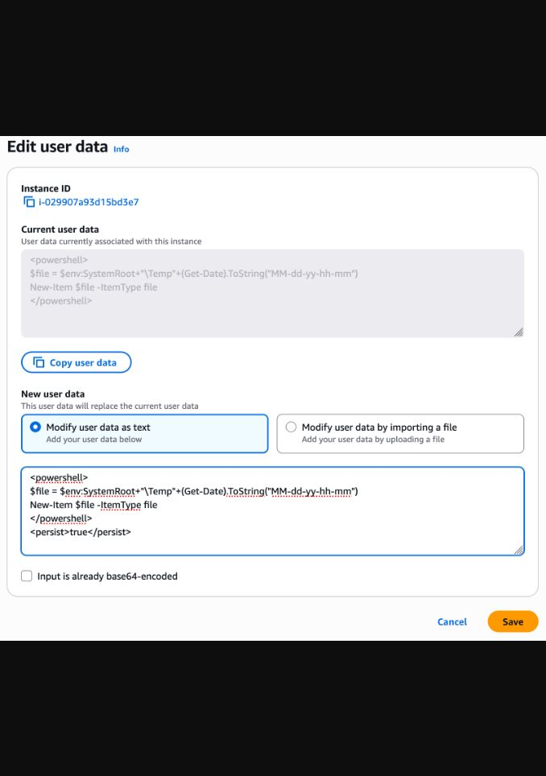
클라우드 MLOps · 07주차
AWS 화면으로 가는 길
콘솔 이동 경로
EC2 → Instances → Security
화면에서 확인할 것
• 리전과 계정/역할
• 리소스 이름과 상태
• 비용이 발생하는 실행 자원
• 작업 뒤 중지·삭제 여부
콘솔 열기
AWS 공식 문서
화면 모양은 바뀔 수 있습니다. 버튼 위치보다 메뉴 이름과 리소스 상태를 기준으로 찾습니다.
Notes:
[Sources]
- https://fastapi.tiangolo.com/tutorial/
- https://console.aws.amazon.com/ec2/
- AWS 공식 문서 화면 캡처, 2026-08-24

Slide 28
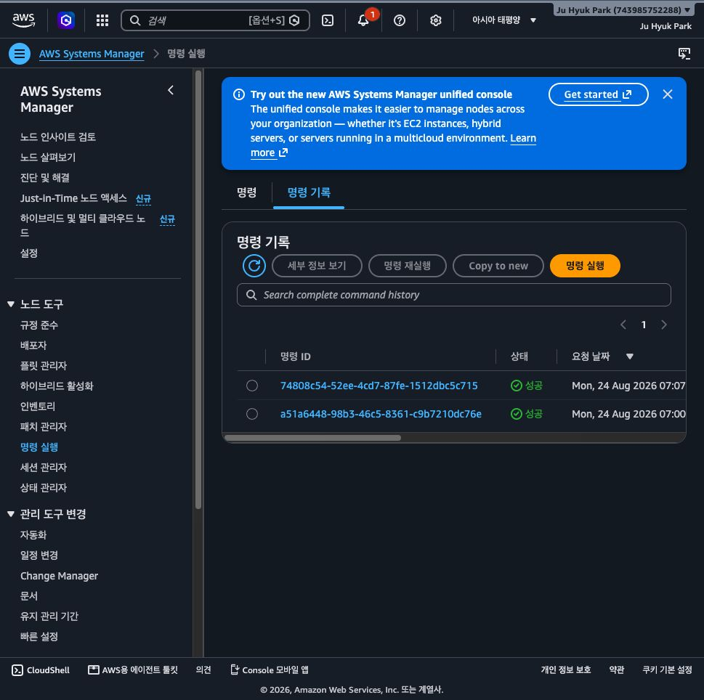
클라우드 MLOps · 07주차
실습 화면 01: Run Command 실행 기록
콘솔 이동 경로
Systems Manager → Run Command → Command history
화면에서 확인할 것
• `YSU MLOps build push and run API` 명령의 성공 상태
실습 원칙
• 메뉴 이름과 리소스 상태를 기준으로 찾습니다.
AWS 콘솔 열기
AWS 공식 문서
실제 AWS 콘솔 화면 · 서울 리전 · 2026-08-24 · 계정 번호 영역 제외
Notes:
[강사 안내]
- 경로: Systems Manager → Run Command → Command history
- 확인: `YSU MLOps build push and run API` 명령의 성공 상태
[Sources]
- https://ap-northeast-2.console.aws.amazon.com/systems-manager/run-command?region=ap-northeast-2
- https://docs.aws.amazon.com/AWSEC2/latest/UserGuide/security-group-rules.html
- 실제 AWS 콘솔 캡처, 2026-08-24

Slide 29
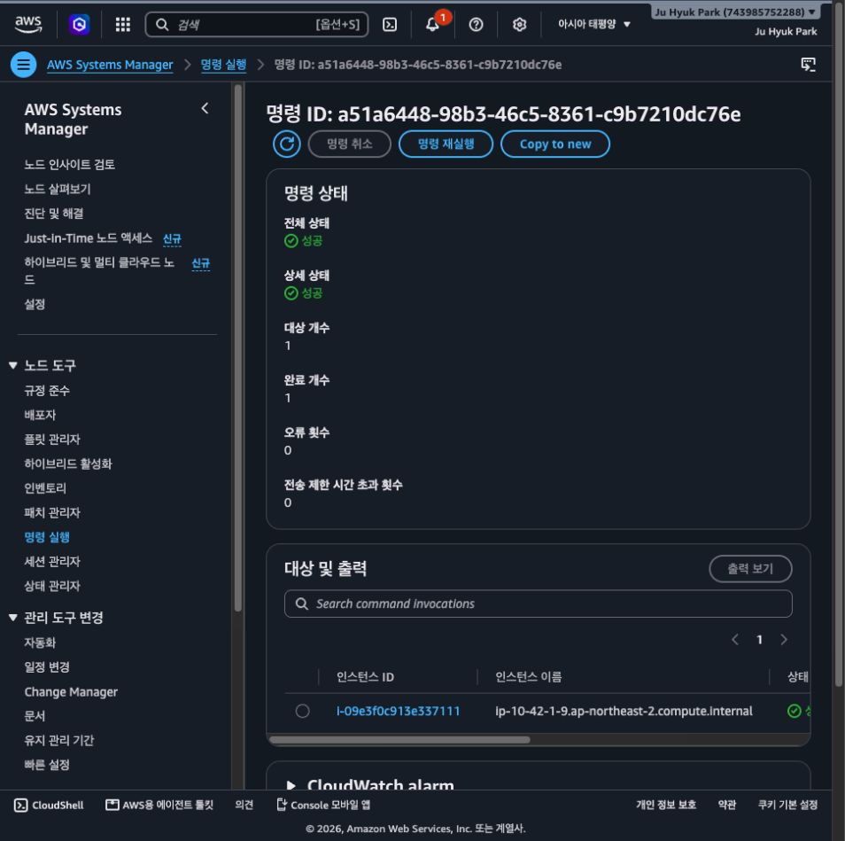
클라우드 MLOps · 07주차
실습 화면 02: 명령 실행 상세
콘솔 이동 경로
Systems Manager → Run Command → 명령 ID
화면에서 확인할 것
• 대상 1개, 완료 1개, 오류 0개
실습 원칙
• 메뉴 이름과 리소스 상태를 기준으로 찾습니다.
AWS 콘솔 열기
AWS 공식 문서
실제 AWS 콘솔 화면 · 서울 리전 · 2026-08-24 · 계정 번호 영역 제외
Notes:
[강사 안내]
- 경로: Systems Manager → Run Command → 명령 ID
- 확인: 대상 1개, 완료 1개, 오류 0개
[Sources]
- https://docs.aws.amazon.com/systems-manager/latest/userguide/run-command.html
- https://docs.aws.amazon.com/AWSEC2/latest/UserGuide/security-group-rules.html
- 실제 AWS 콘솔 캡처, 2026-08-24

Slide 30
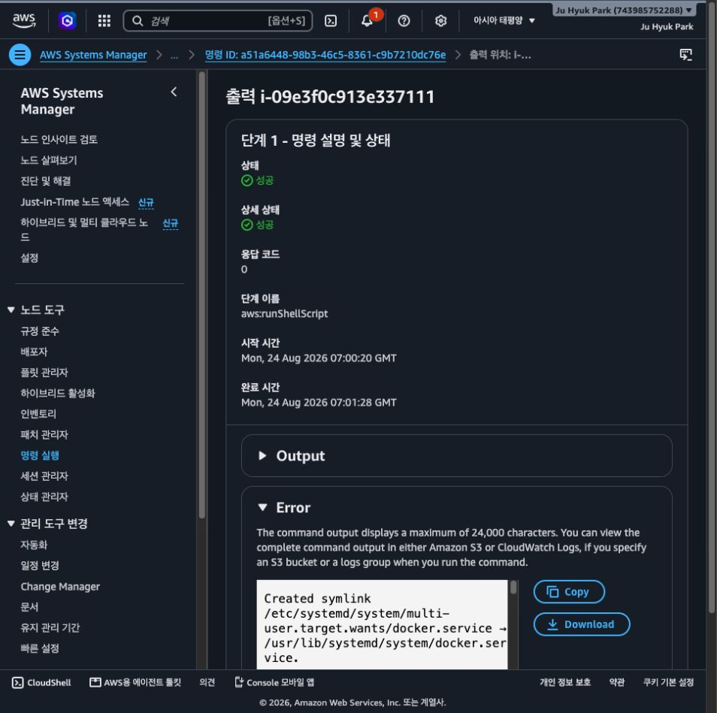
클라우드 MLOps · 07주차
실습 화면 03: Docker 이미지 빌드 출력
콘솔 이동 경로
Run Command → 대상 인스턴스 → Output/Error
화면에서 확인할 것
• Dockerfile 로드, 베이스 이미지 다운로드, 레이어 생성
실습 원칙
• 메뉴 이름과 리소스 상태를 기준으로 찾습니다.
AWS 콘솔 열기
AWS 공식 문서
실제 AWS 콘솔 화면 · 서울 리전 · 2026-08-24 · 계정 번호 영역 제외
Notes:
[강사 안내]
- 경로: Run Command → 대상 인스턴스 → Output/Error
- 확인: Dockerfile 로드, 베이스 이미지 다운로드, 레이어 생성
[Sources]
- https://docs.docker.com/build/
- https://docs.aws.amazon.com/AWSEC2/latest/UserGuide/security-group-rules.html
- 실제 AWS 콘솔 캡처, 2026-08-24

Slide 31
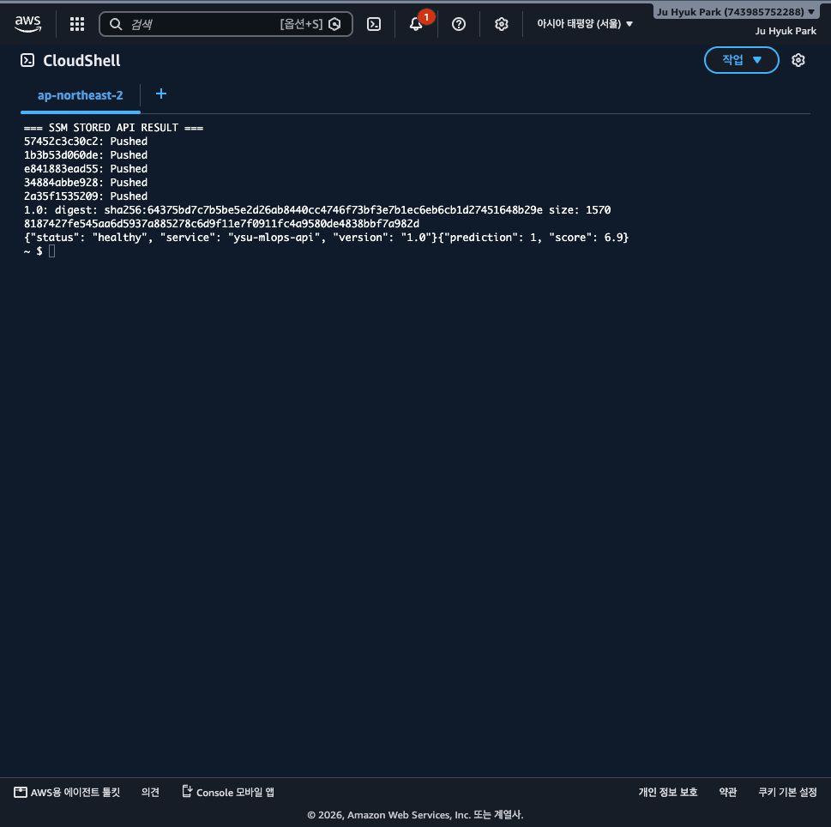
클라우드 MLOps · 07주차
실습 화면 04: API 상태와 예측 결과
콘솔 이동 경로
Run Command → 대상 인스턴스 → Output
화면에서 확인할 것
• `healthy`, 버전 `1.0`, 예측값 `1`, 점수 `6.9`
실습 원칙
• 메뉴 이름과 리소스 상태를 기준으로 찾습니다.
AWS 콘솔 열기
AWS 공식 문서
실제 AWS 콘솔 화면 · 서울 리전 · 2026-08-24 · 계정 번호 영역 제외
Notes:
[강사 안내]
- 경로: Run Command → 대상 인스턴스 → Output
- 확인: `healthy`, 버전 `1.0`, 예측값 `1`, 점수 `6.9`
[Sources]
- https://docs.aws.amazon.com/systems-manager/latest/userguide/sysman-rc-setting-up-cwlogs.html
- https://docs.aws.amazon.com/AWSEC2/latest/UserGuide/security-group-rules.html
- 실제 AWS 콘솔 캡처, 2026-08-24

Slide 32
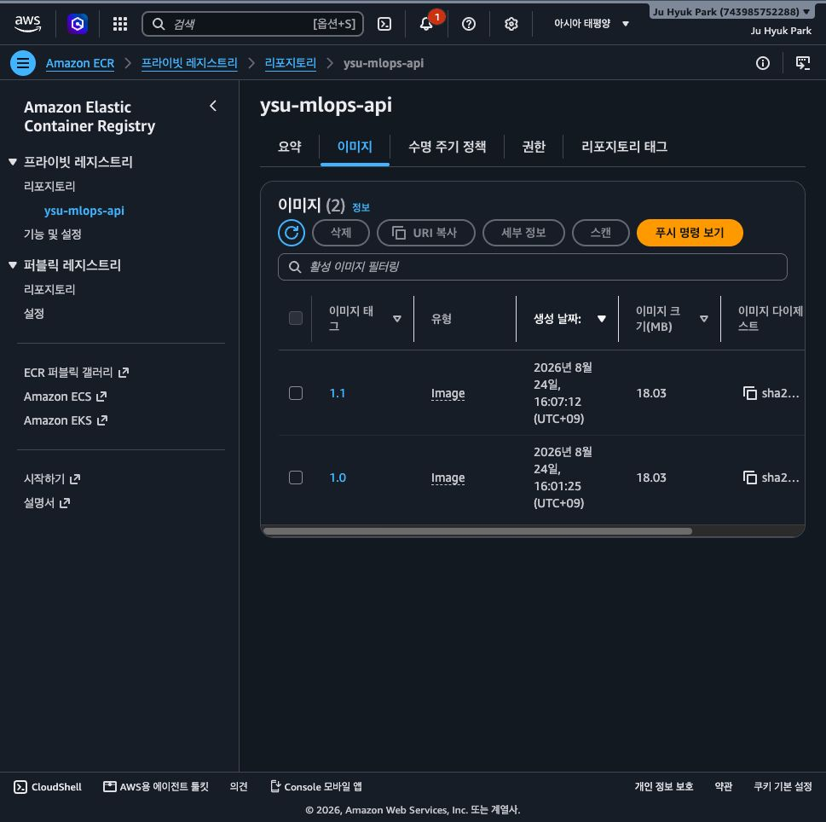
클라우드 MLOps · 07주차
실습 화면 05: ECR 이미지 1.0
콘솔 이동 경로
ECR → ysu-mlops-api → Images
화면에서 확인할 것
• 태그 `1.0`, 크기, 다이제스트, 푸시 시각
실습 원칙
• 메뉴 이름과 리소스 상태를 기준으로 찾습니다.
AWS 콘솔 열기
AWS 공식 문서
실제 AWS 콘솔 화면 · 서울 리전 · 2026-08-24 · 계정 번호 영역 제외
Notes:
[강사 안내]
- 경로: ECR → ysu-mlops-api → Images
- 확인: 태그 `1.0`, 크기, 다이제스트, 푸시 시각
[Sources]
- https://docs.aws.amazon.com/AmazonECR/latest/userguide/docker-push-ecr-image.html
- https://docs.aws.amazon.com/AWSEC2/latest/UserGuide/security-group-rules.html
- 실제 AWS 콘솔 캡처, 2026-08-24

Slide 33
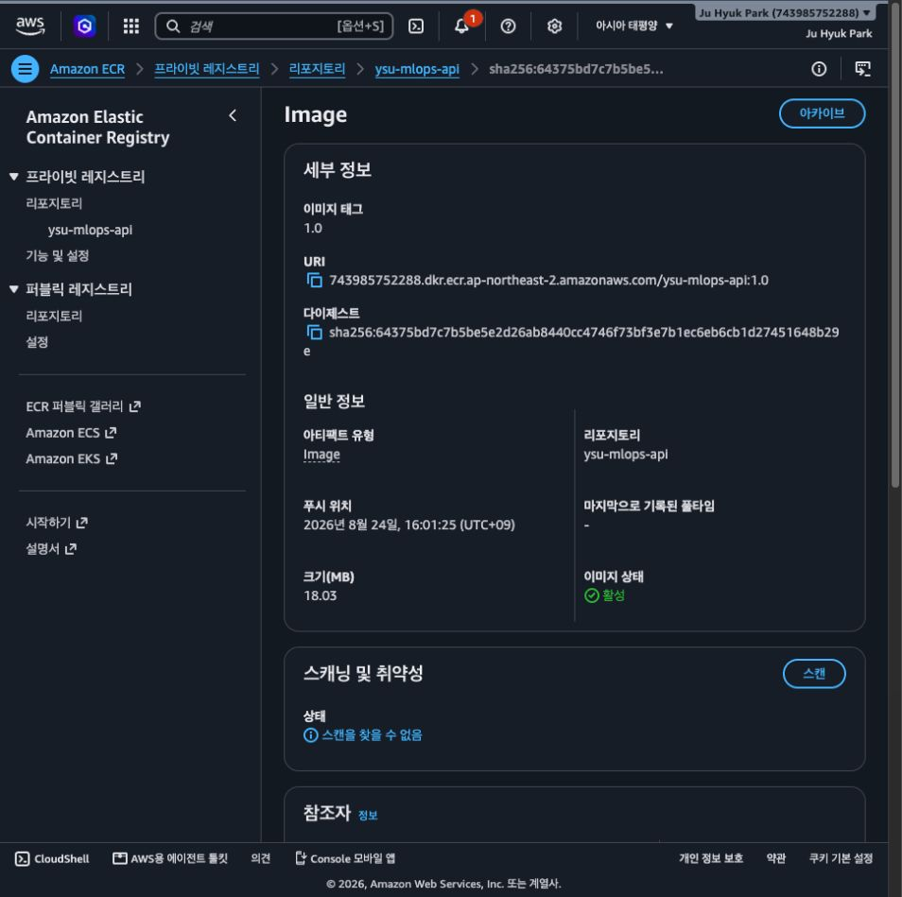
클라우드 MLOps · 07주차
실습 화면 06: 이미지 상세 정보
콘솔 이동 경로
ECR → ysu-mlops-api → 1.0
화면에서 확인할 것
• URI, 이미지 상태, 크기, 스캔 상태
실습 원칙
• 메뉴 이름과 리소스 상태를 기준으로 찾습니다.
AWS 콘솔 열기
AWS 공식 문서
실제 AWS 콘솔 화면 · 서울 리전 · 2026-08-24 · 계정 번호 영역 제외
Notes:
[강사 안내]
- 경로: ECR → ysu-mlops-api → 1.0
- 확인: URI, 이미지 상태, 크기, 스캔 상태
[Sources]
- https://docs.aws.amazon.com/AmazonECR/latest/userguide/listing_images.html
- https://docs.aws.amazon.com/AWSEC2/latest/UserGuide/security-group-rules.html
- 실제 AWS 콘솔 캡처, 2026-08-24

Slide 34
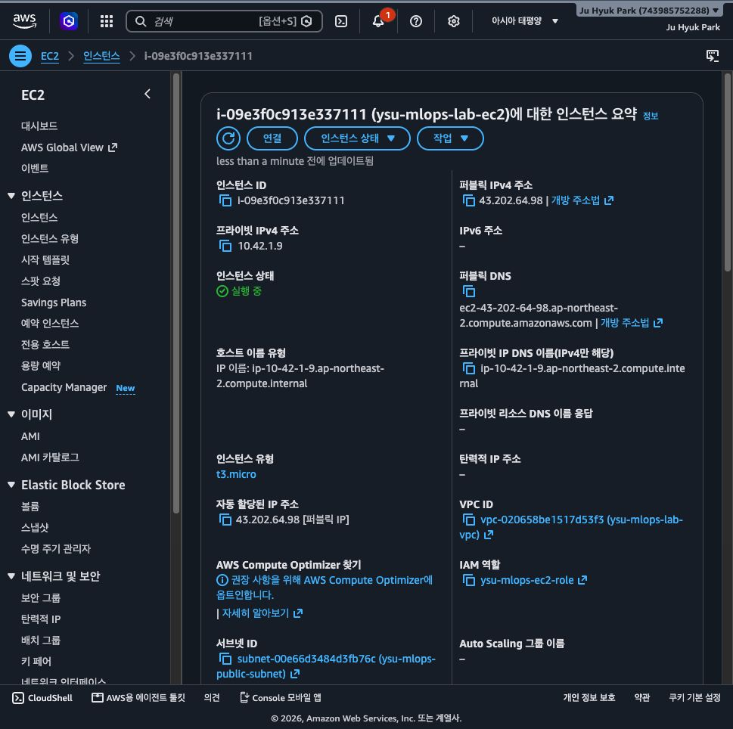
클라우드 MLOps · 07주차
실습 화면 07: 실행 중인 API 서버
콘솔 이동 경로
EC2 → Instances
화면에서 확인할 것
• `ysu-mlops-lab-ec2`, `t3.micro`, 상태 검사 3/3
실습 원칙
• 메뉴 이름과 리소스 상태를 기준으로 찾습니다.
AWS 콘솔 열기
AWS 공식 문서
실제 AWS 콘솔 화면 · 서울 리전 · 2026-08-24 · 계정 번호 영역 제외
Notes:
[강사 안내]
- 경로: EC2 → Instances
- 확인: `ysu-mlops-lab-ec2`, `t3.micro`, 상태 검사 3/3
[Sources]
- https://ap-northeast-2.console.aws.amazon.com/ec2/home?region=ap-northeast-2#Instances:
- https://docs.aws.amazon.com/AWSEC2/latest/UserGuide/security-group-rules.html
- 실제 AWS 콘솔 캡처, 2026-08-24

Slide 35
클라우드 MLOps · 07주차
실습 화면 08: EC2 인스턴스 상세
콘솔 이동 경로
EC2 → Instances → ysu-mlops-lab-ec2
화면에서 확인할 것
• IAM 역할, IMDSv2 필수, VPC·서브넷
실습 원칙
• 메뉴 이름과 리소스 상태를 기준으로 찾습니다.
AWS 콘솔 열기
AWS 공식 문서
실제 AWS 콘솔 화면 · 서울 리전 · 2026-08-24 · 계정 번호 영역 제외
Notes:
[강사 안내]
- 경로: EC2 → Instances → ysu-mlops-lab-ec2
- 확인: IAM 역할, IMDSv2 필수, VPC·서브넷
[Sources]
- https://docs.aws.amazon.com/AWSEC2/latest/UserGuide/configuring-instance-metadata-service.html
- https://docs.aws.amazon.com/AWSEC2/latest/UserGuide/security-group-rules.html
- 실제 AWS 콘솔 캡처, 2026-08-24

Slide 36
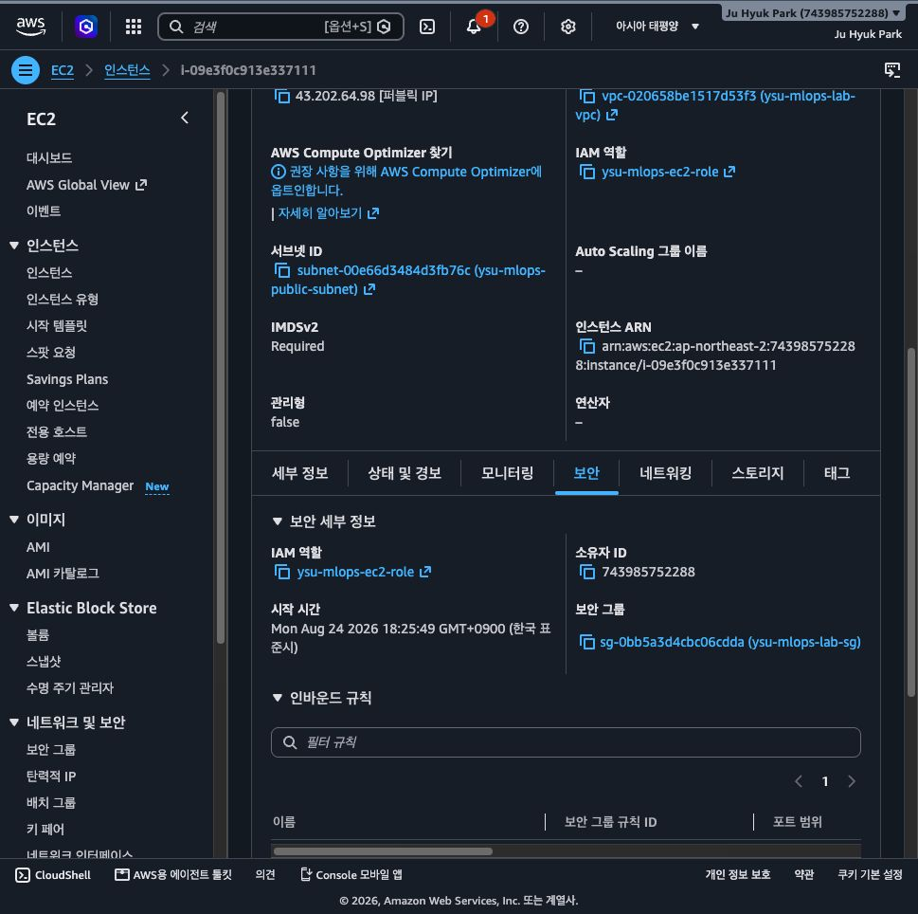
클라우드 MLOps · 07주차
실습 화면 09: 인바운드를 닫은 보안 설정
콘솔 이동 경로
EC2 → 인스턴스 상세 → Security
화면에서 확인할 것
• 불필요한 인바운드 포트를 열지 않고 Systems Manager로 관리
실습 원칙
• 메뉴 이름과 리소스 상태를 기준으로 찾습니다.
AWS 콘솔 열기
AWS 공식 문서
실제 AWS 콘솔 화면 · 서울 리전 · 2026-08-24 · 계정 번호 영역 제외
Notes:
[강사 안내]
- 경로: EC2 → 인스턴스 상세 → Security
- 확인: 불필요한 인바운드 포트를 열지 않고 Systems Manager로 관리
[Sources]
- https://docs.aws.amazon.com/systems-manager/latest/userguide/session-manager.html
- https://docs.aws.amazon.com/AWSEC2/latest/UserGuide/security-group-rules.html
- 실제 AWS 콘솔 캡처, 2026-08-24

Slide 37
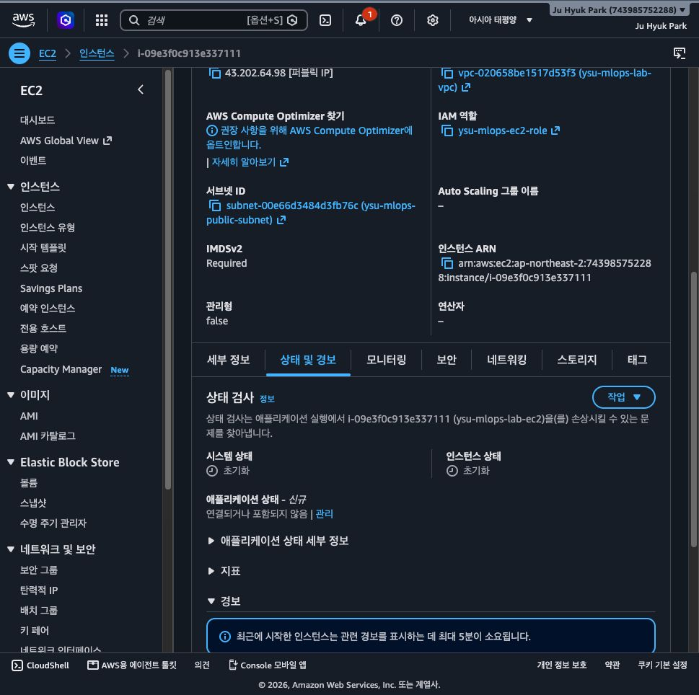
클라우드 MLOps · 07주차
실습 화면 10: 상태 검사와 CloudWatch 경보
콘솔 이동 경로
EC2 → 인스턴스 상세 → Status and alarms
화면에서 확인할 것
• 시스템·인스턴스 상태 검사와 CPU 경보
실습 원칙
• 메뉴 이름과 리소스 상태를 기준으로 찾습니다.
AWS 콘솔 열기
AWS 공식 문서
실제 AWS 콘솔 화면 · 서울 리전 · 2026-08-24 · 계정 번호 영역 제외
Notes:
[강사 안내]
- 경로: EC2 → 인스턴스 상세 → Status and alarms
- 확인: 시스템·인스턴스 상태 검사와 CPU 경보
[Sources]
- https://docs.aws.amazon.com/AWSEC2/latest/UserGuide/monitoring-system-instance-status-check.html
- https://docs.aws.amazon.com/AWSEC2/latest/UserGuide/security-group-rules.html
- 실제 AWS 콘솔 캡처, 2026-08-24

